Slide 1
Биология и Анатомия собаки
Автор Козырина Елена Викторовна

Slide 2
Анатомия
(от греч. anatome — расчленение, рассечение) изучает форму и строение отдельных органов, систем и организма в целом в процессе его становления, развития, функционирования и адаптации (приспособления). Эта наука является важной составной частью биологии (от греч. bios — жизнь) — науки о жизни во всех ее проявлениях, т. е. о строении, развитии и многообразии живых существ, их взаимоотношениях и связях с внешней средой.

Slide 3
ОБЩИЕ СВЕДЕНИЯ ОБ ОРГАНИЗМЕ СОБАКИ
Собака относится к типу хордовых (Chordata), подтипу позвоночных (Vertebrate), классу млекопитающих (Mammalia), подклассу плацентарных (Eutheria), отряду хищных (Carnivora), семейству псовых (Canidae), роду собак (Cards) и виду — собака домашняя (Canis familiaris).

Slide 4
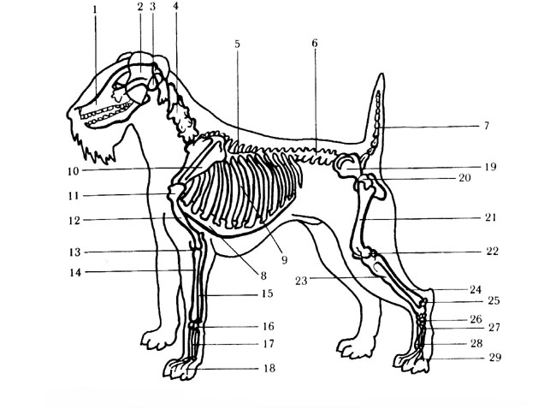
Скелет собаки: 1 - лицевая часть (морда), 2 - черепная часть, 3 - первый шейный позвонок (атлант), 4 - шейные позвонки, 5 - грудные позвонки, 6 - поясничные позвонки, 7 - хвостовые позвонки, 8 - грудная кость, 9 - рёбра, 10 - лопатка, 11 - плечелопаточный сустав, 12 - плечевая кость, 13 - локтевой сустав, 14 - лучевая кость, 15 - локтевая кость (лучевая и локтевая кости образуют предплечье), 16 запястье, 17 - пясть, 18 - пальцы (лапа), 19 - таз, 20 - тазобедренный сустав, 21 - бедренная кость, 22 - коленный сустав, 23 - большая берцовая кость, 24 - малая берцовая кость (большая и малая берцовые кости образуют голень), 25 - пяточная кость, 26 - скакательный сустав, 27 - предплюсна, 28 - плюсна, 29 - пальцы (лапа).

Slide 5
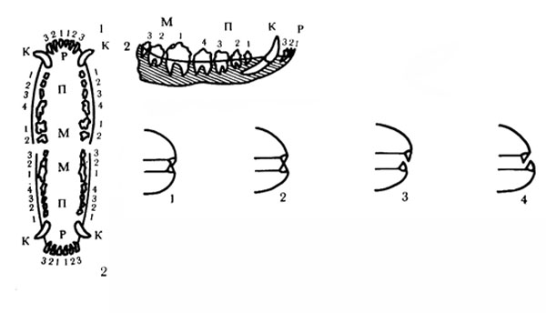
Зубы собаки.
Слева - схема полного набора зубов, справа вверху - нижняя челюсть: 1 - верхняя челюсть, 2 - нижняя челюсть; Р - резцы, К - клыки, П - ложнокоренные (премоляры), М - коренные (моляры). Справа внизу - прикус собаки: 1 - ножницеобразный, 2 - клещеобразный, 3 - недокус, 4 - перекус (бульдожий прикус).

Slide 6
Внутренние органы
При изучении анатомических особенностей собаки необходимо ознакомиться с расположением и строением ее внутренних органов. Следует отметить, что органы брюшной полости не защищены костяком, поэтому они наиболее уязвимы при неблагоприятных механических воздействиях извне.
Расположение внутренних органов ротвейлера: 1 – носовая полость; 2 – ротовая полость; 3 – трахея; 4 – пищевод; 5 – легкие; 6 – сердце; 7 – печень; 8 – селезенка; 9 – почки; 10 – тонкий отдел кишечника; 11 – толстый отдел кишечника; 12 – анальное отверстие; 13 – анальные железы; 14 – мочевой пузырь; 15, 16 – половые органы; 17 – головной мозг, мозжечок; 18 – спинной мозг

Slide 8
Органы чувств
У собаки, как и у всех представителей млекопитающих, развиты 5 основных органов чувств: зрение, слух, обоняние, осязание, вкус.
Органы зрения, как ни странно, не играют первостепенной роли в жизни собаки. Щенки рождаются слепыми и открывают глаза примерно через две недели после своего появления на свет (обычно через 12-15 дней). По истечении первого месяца жизни зрение щенков нормализуется, они начинают видеть окружающие объекты настолько же отчетливо, как и человек, однако впоследствии, спустя всего несколько месяцев, у собак развивается миопия (близорукость). Примечательно то, что они не обладают способностью воспринимать увиденное в цвете: собаки видят все предметы в черно-белых тонах и различают цвета лишь по их интенсивности.

Slide 9
Слух собаки
развит гораздо лучше, чем слух человека. Более того, диапазон ее слуха настолько широк, что животное способно распознавать даже ультразвук, в связи с этим в ходе тренировочных занятий со своими питомцами или во время охоты хозяева нередко пользуются специальными ультразвуковыми свистками. В строении органов слуха собаки и человека имеется определенная разница. Так, при утрате функций барабанной перепонки человек становится глухим, собака же в аналогичном случае все-таки сохраняет слух, хотя он и становится менее острым.

Slide 10
Осязание
– чувство, которое осуществляется с помощью особых тактильных волосков, или вибрисс. Они становятся незаменимыми помощниками для старых собак, уже утративших зрение и слух и имеющих слабое обоняние. Такие животные способны ориентироваться в пространстве лишь за счет использования органов осязания. Кроме того, даже здоровая и молодая собака успешно применяет тактильные волоски для того, чтобы находить в темноте дорогу или обнаруживать какие-либо предметы при полном отсутствии источников света.

Slide 11
Обоняние
является главным чувством собаки, в то время как для человека оно второстепенно. Обоняние помогает ориентироваться собакам и многим другим животным, и от степени его развития зависят рабочие, служебные качества собаки

Slide 12
Органы вкуса
начинают развиваться с первых недель жизни собаки. Очень важно еще в раннем возрасте выработать у щенка привычку к определенным продуктам, которые обогащают организм питательными веществами и не наносят вреда здоровью. Некоторые хозяева допускают большую ошибку, приучая щенков к потреблению лакомств: конфет, ломтиков торта и других сладостей.

Slide 13
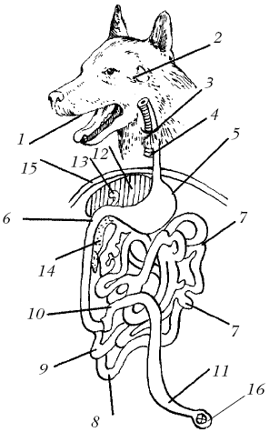
Рис. 11. Схема органов пищеварения собаки: 1 – ротовая полость; 2 – слюнные железы; 3 – глотка; 4 – пищевод; 5 – желудок; 6 – двенадцатиперстная кишка;7 – тощая кишка; 8 – подвздошная кишка; 9 – слепая кишка; 10 – ободочная кишка; 11 – прямая кишка; 12 – печень; 13 – желчный пузырь; 14 – поджелудочная железа; 15 – диафрагма; 16 – анус

Slide 14
Рис. 12. Аркады зубов собаки: J – резцы; С – клыки; Р – премоляры; М – моляры

Slide 15
Возрастные изменения зубов собаки: а – 6 мес; б – 1.5-2 года; в – 3 года; г – 5 лет; д – 9– 10 лет

Slide 16
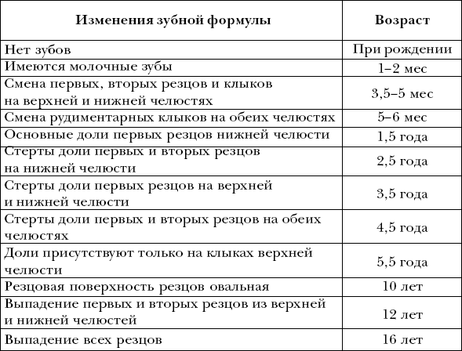
Определение возраста собак по зубам

Slide 17
Части Тела или стати собаки
Для более легкой ориентировки на теле собаки его условно подразделили на четыре основных отдела
1. Голова.В ней различают мозговую (череп) и лицевую (морда) части. Сюда относятся лоб, мочку носа, уши, зубы.
2. Шея.Здесь выделяют верхнюю часть и нижнюю область. 3. Туловище.Представлено холкой (ее образуют 5 первых грудных позвонков и находящихся с ними на одном уровне верхних краев лопатки), спиной, поясницей, грудной областью, крупом, паховой областью, животом, областью молочных желез и препуция, анальной областью, хвостом.
4. Конечности.Грудная (передняя): плечо, локоть, предплечье, запястье, пясть и тазовая (задняя): бедро, колено, голень, пятка, плюсна. Внешний вид собаки, телосложение и особенности отдельных частей ее тела, свойственные породе и полу, называются экстерьером.Общий экстерьер включает основные признаки телосложения, строения отдельных частей тела, наиболее характерные отклонения и пороки; частный – рассматривает особенности сложения отдельных пород, типичные и нетипичные для них признаки.

Slide 18
Рис. 1. Строение тела собаки: 1 – губа; 2 – мочка носа; 3 – спинка носа; 4 – морда; 5 – переход от лобной части к морде; 6 – глаз;7 – лоб; 8 – скула; 9 – теменная часть; 10 – ухо; 11 – затылок (затылочный бугор); 12 – шея; 13 – холка; 14 – спина; 15 – поясничный отдел; 16 – круп; 17 – седалище (седалищный бугор); 18 – плечо; 19 – грудь (грудная клетка); 20 – передняя часть груди; 21 – предплечье; 22 – запястье; 23 – пясть; 24 – передняя лапа; 25 – локоть; 26 – нижняя часть груди; 27 – живот; 28 – пах; 29 – бедро; 30 – колено; 31 – голень; 32 – пятка; 33 – скакательный сустав; 34 – плюсна; 35 – задняя лапа; 36 – хвост

Slide 19
Избыточное количество сладостей может стать причиной развития серьезных заболеваний у собаки, поэтому необходимо с первых дней жизни обеспечить ей правильное, рациональное питание, и все вопросы, связанные с кормлением животного, тщательно обсудить с заводчиком или ветеринаром.

